Slide 1
Lập trình Multithread
GV: NgÔ SINH QUYỀN

Slide 2
Agenda
Multithread vs Multiprocess?
Các hàm cơ bản
Đồng bộ giữa các thread
Mutex
Semaphore

Slide 3
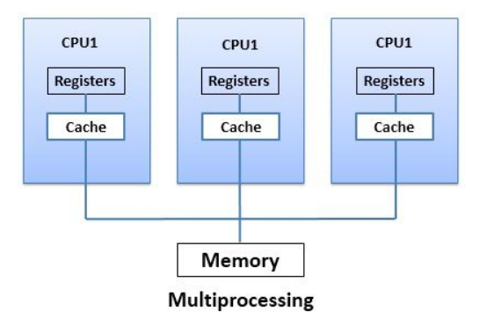
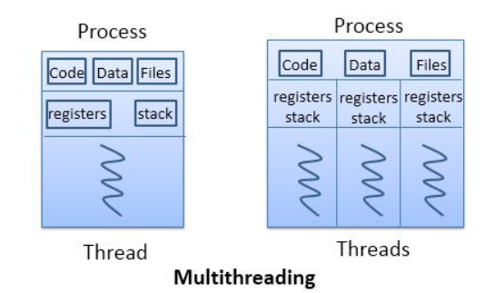
Multithread vs Multiprocess

Slide 4
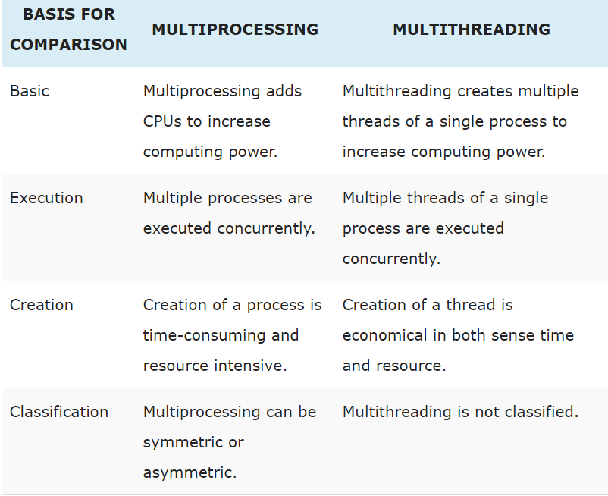
Multithread vs Multiprocess

Slide 5
Các hàm cơ bản

Slide 6
Các hàm cơ bản
Tạo thread
#include <pthread.h>
int pthread_create(pthread_t *restrict tidp, const pthread_attr_t *restrict attr, void *(*start_rtn)(void *), void *restrict arg);
Returns: 0 if OK, error number on failure

Slide 7
Các hàm cơ bản
Kết thúc thread
void pthread_exit(void *rval_ptr)
Chính thread gọi pthread_exit.
int pthread_join(pthread_t thread, void **rval_ptr)
Được gọi từ thread cha
Block cho đến khi thread cần đợi kết thúc
Return EINVAL nếu thread kia đã kết thúc từ trước

Slide 8
Đồng bộ thread

Slide 9
Mutex
Chỉ có một khóa duy nhất.
Trong một thời điểm chỉ 1 thread có được khóa
Minh họa
pthread_mutex_t restrict mutex;
int pthread_mutex_init(pthread_mutex_t *restrict mutex, const pthread_mutexattr_t *restrict attr);
int pthread_mutex_destroy(pthread_mutex_t *mutex);
int pthread_mutex_lock(pthread_mutex_t *mutex);
int pthread_mutex_unlock(pthread_mutex_t *mutex);

Slide 10
Semaphore
Có 1 hoặc nhiều khóa
Trong một thời điểm có thể có 1 hoặc nhiều thread có được khóa
Minh họa
sem_t sem_name;
int sem_init(sem_t *sem, int pshared, unsigned int value);
int sem_wait(sem_t *sem)
int sem_post(sem_t *sem);
int sem_destroy(sem_t *sem);

Slide 11


